Slide 1

Пантелеймон Куліш
Підготувала
Учениця 9-Б класу
Брикова Ганна

Slide 2

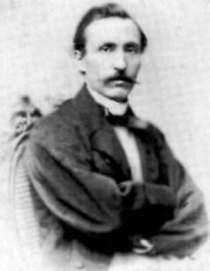
Куліш Пантелеймон Олександрович

Slide 3

Куліш Пантелеймон Олександрович
(1819р.- 1897р.)
-український письменник, поет, драматург, фольклорист, етнограф, перекладач, критик, редактор, видавець.

Slide 4

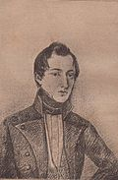
Народився 7 серпня 1819р. в містечку Воронежі колишнього Глухівського повіту Чернігівської губернії. Був дитиною від другого шлюбу заможного хлібороба Олександра Андрійовича, що походив зі старовинного старшинського козацького роду.

Slide 5
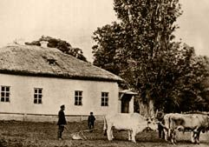
Будинок , де народився та виріс Пантелеймон

Slide 6
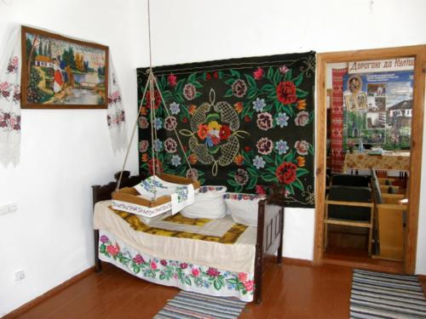
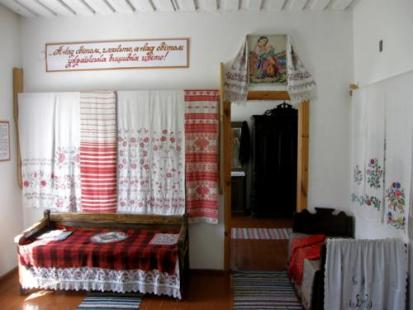
«Будинок-музей»

Slide 7
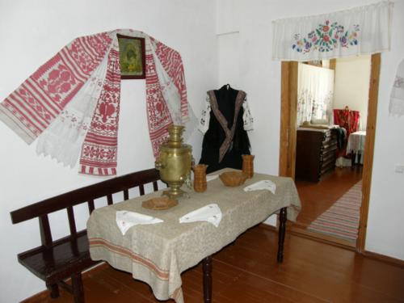
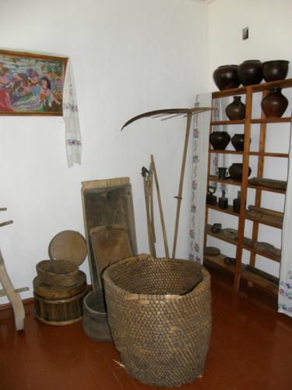
Відтворені кімнати та елементи побуту

Slide 8
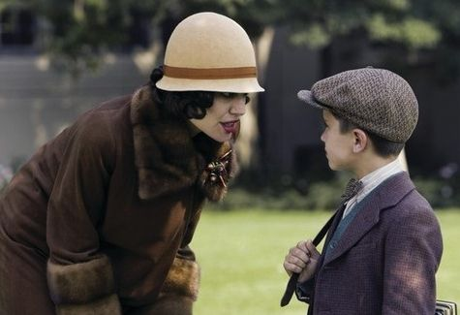
Грамоти він навчився вдома від сестри Лесі. Пантелеймон змалечку наслухався різних казок, переказів, легенд, особливо народних пісень, які наспівувала йому мати. Була в нього і «духовна мати» - сусідка по хуторах
Уляна Терентіївна Мужиловська, що навернула його до книжної мудрості.

Slide 9
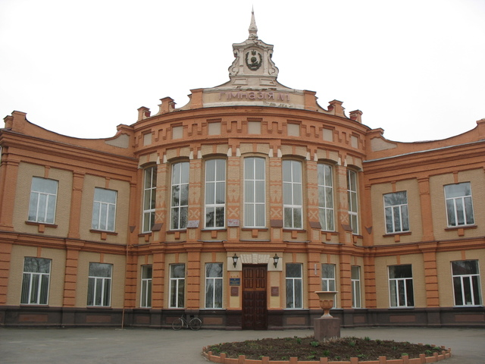
Освіту продовжив у Новгород-Сіверській гімназії директором якої був І. Тимківський – український педагог і письменник. Під його впливом у П.Куліша пробудився інтерес до народної творчості. Тоді ж молодий гімназист почав збирати народні пісні та писати власні твори. Не закінчивши гімназії,
П. Куліш зайнявся приватним учителюванням.

Slide 10
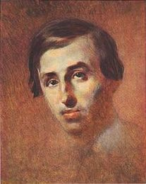
З кінця 30-х років Куліш вступив до Київського університету, але незабаром його та інших студентів, що не мали дворянського звання, за наказом міністра освіти відрахували.

Slide 11
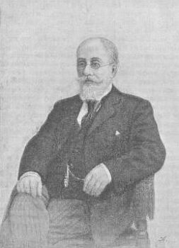
Письменник завдяки протекції інспектора шкіл Бориса Михайловича Юзефовича дістав посаду викладача в Луцькому дворянському училищі. В цей час він написав російською мовою історичний роман «Михайло Чарнишенко…», віршовану історичну хроніку «Україна» і оповідання-ідилію «Орися».

Slide 12
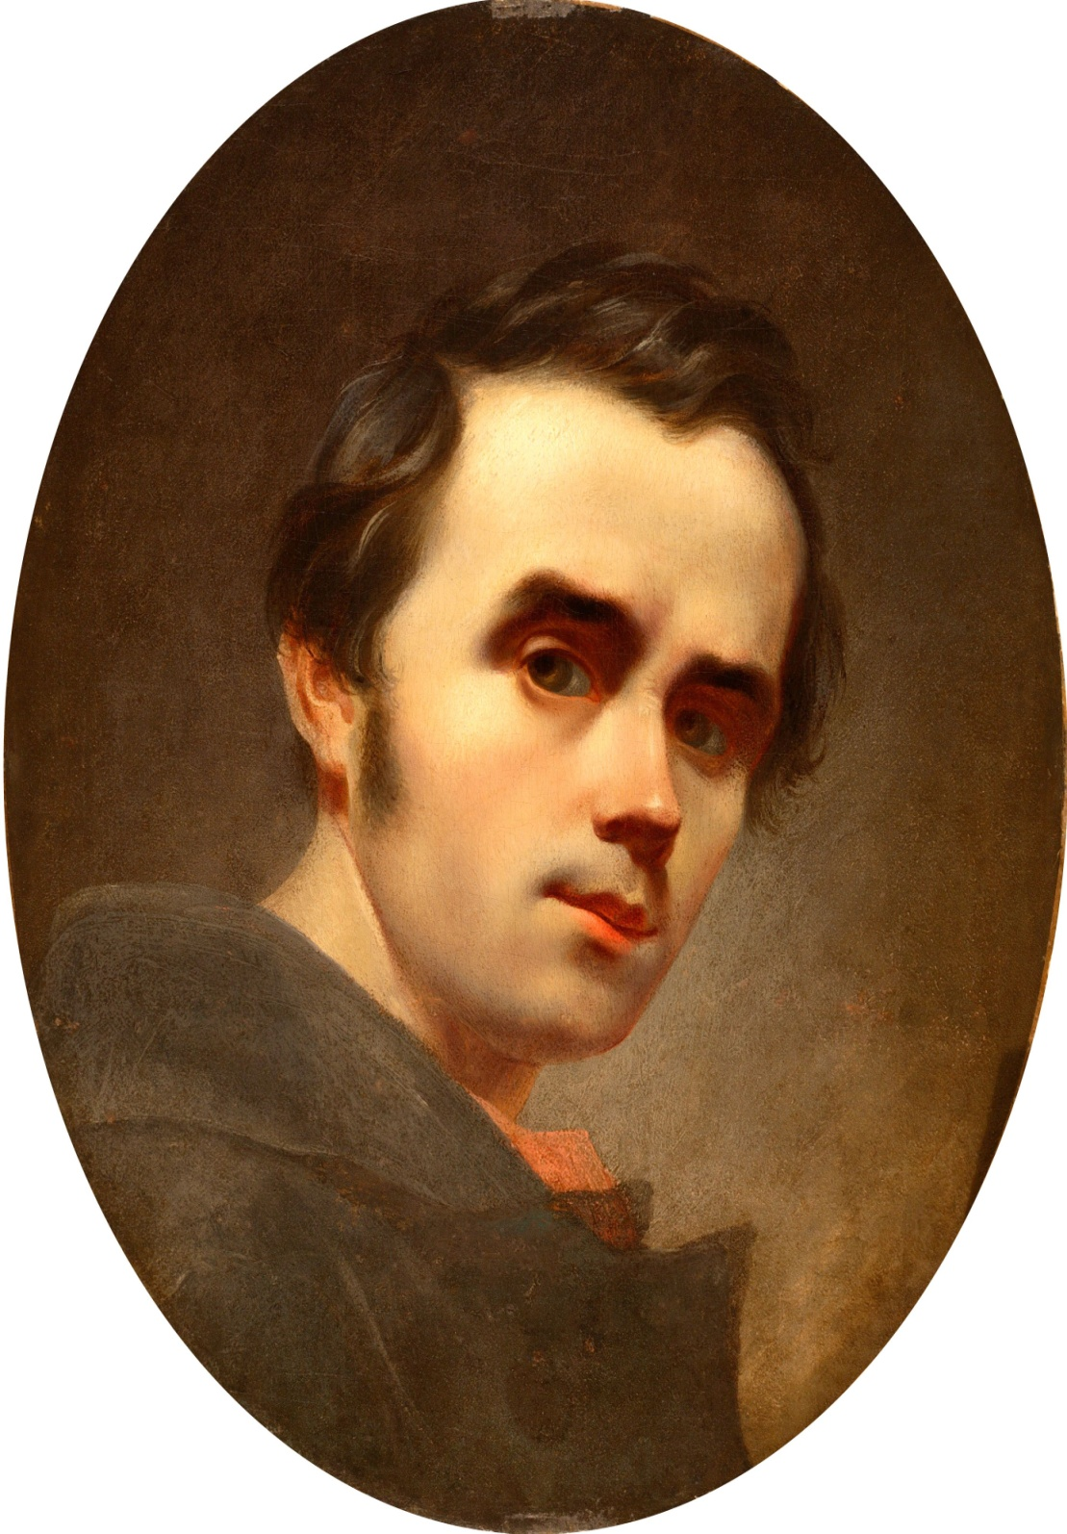
У 1843р. познайомився з Тарасом Григоровичем Шевченком. Їх поєднала любов до України та її народу, її мови, славного минулого, прагнення служити батьківщині. Пізніше Т. Шевченко був боярином на весіллі Пантелеймона.

Slide 13


Згодом Куліш працював в Києві, у Рівному, а коли журнал «Современник» розпочав друкувати в 1845р.перші розділи його славетного роману «Чорна рада», ректор Петербурзького університету П. Плетньов запросив його до столиці на посаду старшого вчителя гімназії і лектора російської мови для іноземних слухачів університету.

Slide 14

Кирило-Мефодіївське товариство

Slide 15

Кирило-Мефодіївське товариство -таємна політична антикріпосницька організація, що утворилася
в грудні 1845 р. — січні 1846 р.
У квітні 1846 року до братства вступив Тарас Шевченко.

Slide 16

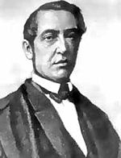
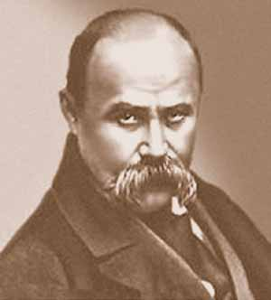
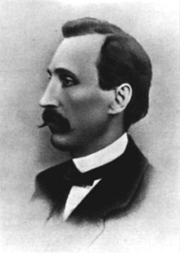
Активні учасники
П. Куліш
Д. Пальчиков
Т.Г. Шевченко

Slide 17

Програмні положення братства були викладені у «Книзі буття українського народу» і «Статуті Слов'янського братства св. Кирила і Мефодія», основним автором яких був Микола Костомаров. В основу документів лягли ідеї українського національного відродження і панславізму.

Slide 18
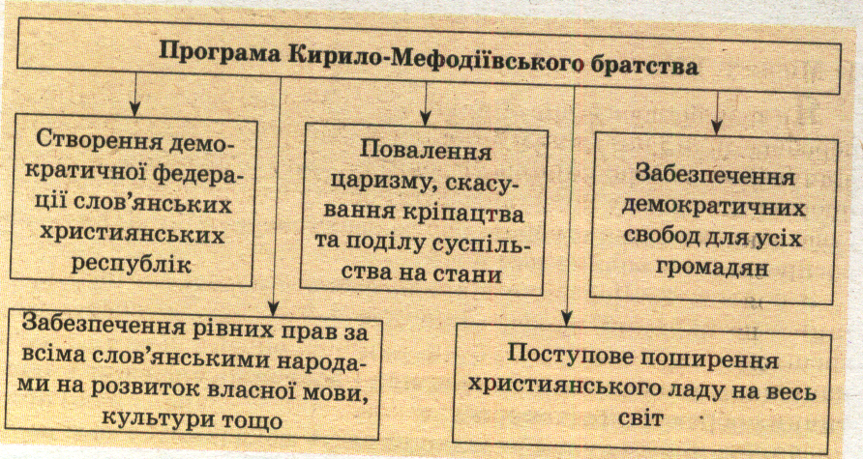

Slide 19

У 1847 р. Академія наук відісліла Куліша за кордон для вивчення слов’янських мов і літератур, культури й народної творчості,куди він вирушив із своєю вісімнадцятирічною дружиною Олександрою Михайлівною Білозерською, з якою побрався
22 січня 1847р.

Slide 20

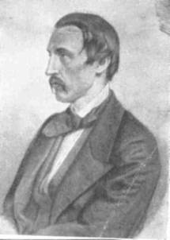
Недовго тривала щаслива подорож. У Варшаву надійшов наказ про арешт за участь у таємному товаристві. Куліша чекало трирічне заслання в Тулу із забороною друкувати твори.

Slide 21
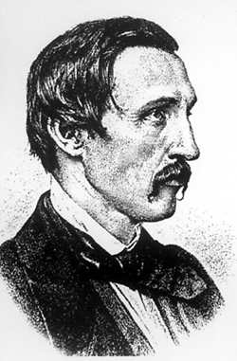
У Тулі Куліш написав «Историю Бориса Годунова и Дмитрия Самозванца», історичний роман «Алексей Однорог», автобіографічний роман у віршах «Евгений Онегин нашего времени», роман «Петр Иванович Березин и его семейство…».

Slide 22
Після звільнення митець працював в Міністерстві державних маєтностей,написав трьохтомник
«Записки о Южной Руси». (1856 -1857р.)
Збірка була написана «кулішівкою» - придуманим Кулішем першим українським фонетичним правописом, який згодом прислужився і для друку «Кобзаря».

Slide 23

1857р.- виходить «Чорна рада», український буквар і читанка-«Граматка», «Народні оповідання» Марка Вовчка, які він відредагував і опублікував, відкрилась власна друкарня.

Slide 24

Водночас Куліш укладає свою першу поетичну збірку «Досвітки»,що виходить у Петербурзі в 1862р. Та слава про Куліша вже долетіла до Галичини, де львівські журнали «Вечерниці» і «Мета» публікують його прозу, поезію, статті.

Slide 25

П. Куліш разом із дружиною, яка почала друкувати оповідання під псевдонімом
Г. Барвінок, зразу ж захоплюється підготовкою матеріалів для літературного й громадсько-політичного журналу «Основа».Приступив до написання «Історичних оповідань» — своєрідних науково-популярних нарисів із історії України — «Хмельниччина» і «Виговщина». З'явилися вони 1861р. в «Основі».

Slide 26
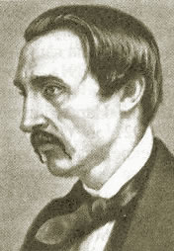
З 1864 до 1871 року Куліш жив за кордоном, працював у Варшаві директором духовних справ, потім займався історико - літературною діяльністю. Він відійшов від ідеалів демократії. Хоча раніше був їх носіями.

Slide 27


Блудливе кохання

Slide 28


Часті любовні романи не означали для нього розлучення із законною дружиною. Заводив по два одразу. Дослідники єхидно зауважують: два романи - це лиш удвічі більше листування. На побачення він ходив не так охоче, як писав листи.

Slide 29

За перекладами, рукописами, книжками не помічав, як минула молодість без кохання. А йому було вже 37. Одружений з Олександрою Білозерською — мріяв зустріти хорошу дівчину, просту хуторянку, і життя з нею набуло б сенсу.

Slide 30
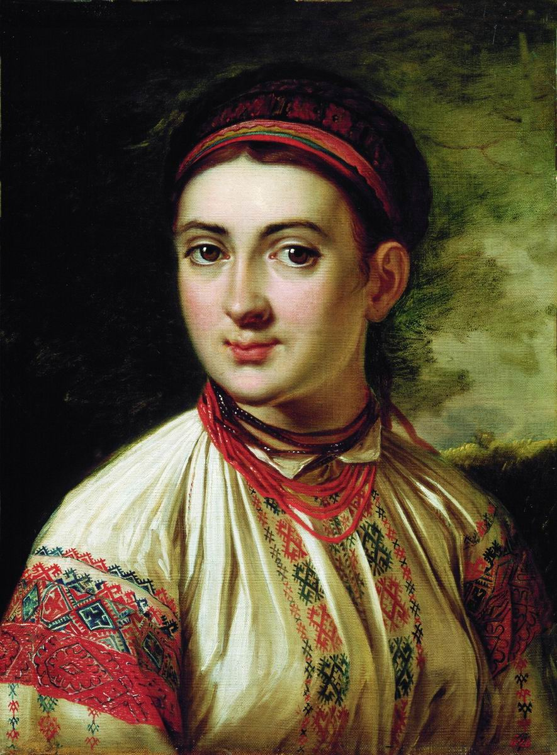
Омріяною ”простою дівчиною” виявилася Маня де Бальмен, донька графа Сергія де Бальмена, який ілюстрував Кулішеву ”Орисю”. Куліш був надто серйозний і методичний, щоби залицятися. Зрештою, вирішив: нема в ній поетичного елементу, виросте з неї хитра, нещира жінка.

Slide 31
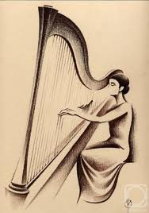
Поетичний елемент натомість знайшов у Лесі, доньки дрібного поміщика. Вродлива дівчина грала на арфі й мала рідкісне драматичне сопрано. Куліш закохався. Роман не був таємницею для його дружини. У січні 1857-го вони роз’їхалися - з її ініціативи.

Slide 32

У Лесі любив лише своє уявлення про неї. Коли дівчина натякнула на можливе заміжжя з іншим -відповів, що це чудово, він любитиме ще й її чоловіка та дітей. Леся була ладна перебратися до Петербурга і їхати з ним за кордон. А він посилався на зайнятість.

Slide 33

Марія поїхала до Берліна - з Тургенєвим. І він кинув її першим.

Slide 34
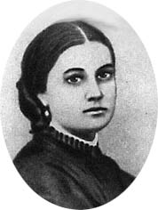
У той час у житті Куліша вже з’явилась Марія Маркович. 1857-го вона надіслала йому з Немирова свої твори. Згодом він вигадав їй знамените псевдо- Марко Вовчок. Із Кулішевої руки її оповідання пішли в люди. Невдовзі їхні стосунки обернулись на палку пристрасть.

Slide 35


Розійшлися вони восени 1860-го.

Slide 36
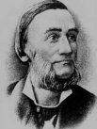
1860-й приніс два нових романи. Перший -із Параскою Глібовою, дружиною байкаря, -почався бурхливо. Леонід Глібов дав Парасці волю. Та Куліш запевнив чоловіка в своїй дружбі й переконав, що Параска Федорівна не варта його, Куліша.

Slide 37
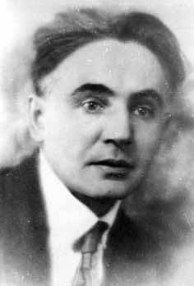
У травні того ж року в Полтаві він побачив юну вродливу панночку -Ганну Рентель. У Ганну був закоханий Олександр Кониський - той, який написав ”Боже великий, єдиний, нам Україну храни”. Обидва присвячували їй вірші. На дівчину більше враження справив Куліш. Кониський не злюбив його на все життя.

Slide 38

Восени він повернувся до Петербурга постарілим душею. І остаточно віддав себе творчості. У ній досяг незмірно більше, ніж у любові.

Slide 39

Останні роки життя

Slide 40

Оселився в хуторі Мотронівка на Чернігівщині, який на честь дружини перейменував у Ганнину Пустинь, також повернувся до ідеї самостійного розвитку нації. Куліш багато перекладав, особливо:

Slide 41
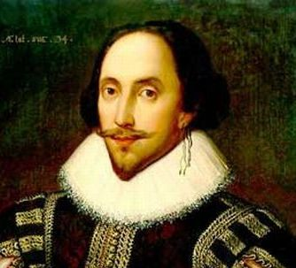
Вільяма Шекспіра

Slide 42
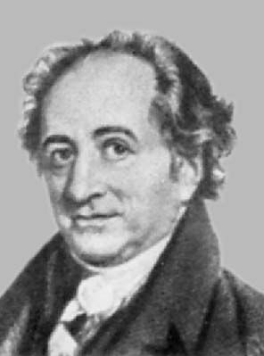
Йоганна Вольфганга фон Ґете

Slide 43
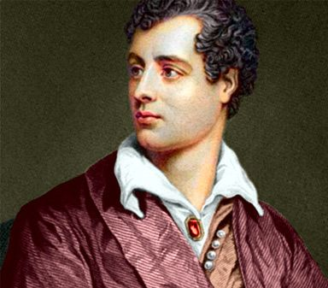
Джорджа Гордона Байрона

Slide 44
завершив історіографічну працю в трьох томах «Отпадение Малороссии от Польши», листувався з багатьма кореспондентами, переймався розбратом слов'янських націй, дбав про видання прогресивних журналів і газет…

Slide 45

Вийшла низка його оригінальних збірок та перекладів, серед яких - «Позичена кобза», Біблія, створена разом із І. Нечуєм-Левицьким та вченим І. Пулюєм.

Slide 46
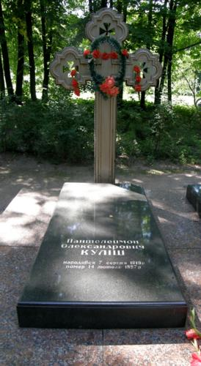
Пішов з життя Пантелеймон Куліш 14 лютого 1897р. на своєму хуторі Мотронівка.

Slide 47

Погляди Куліша

Slide 48
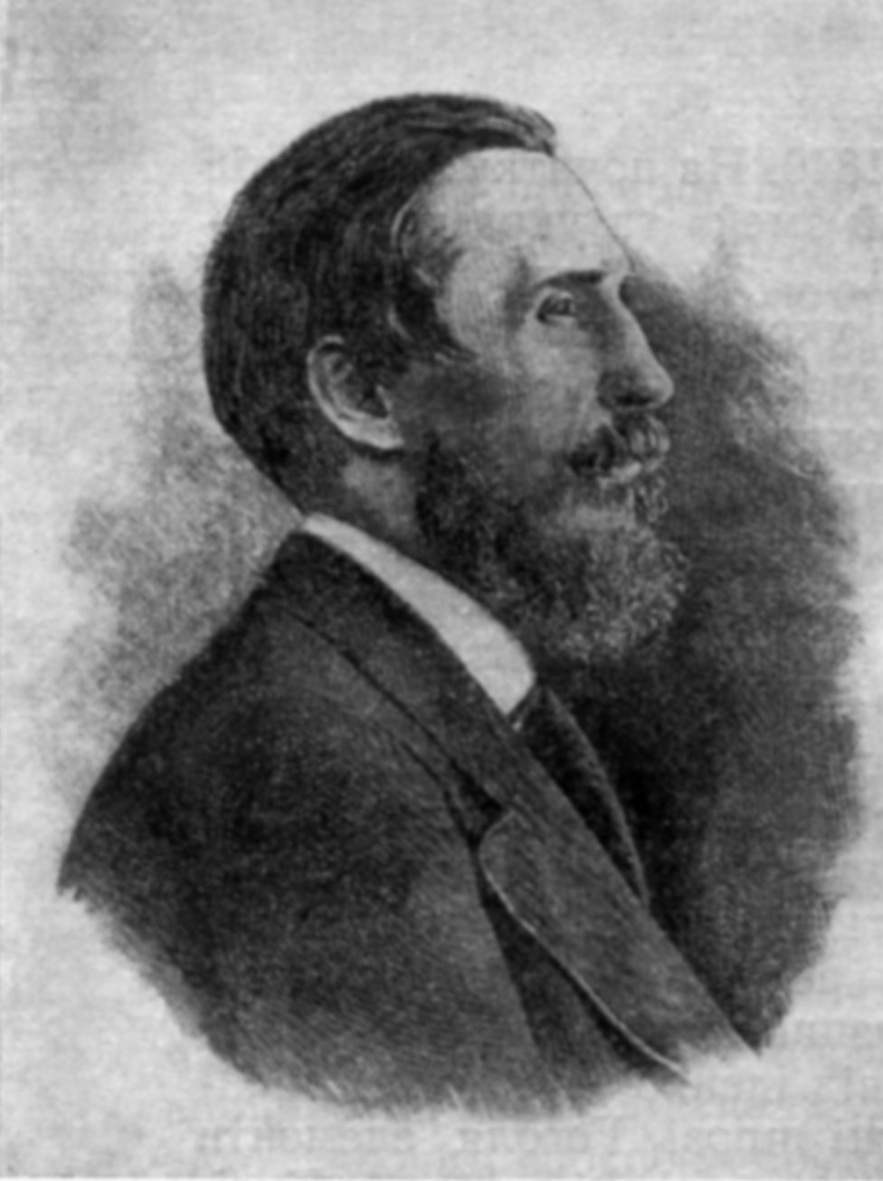
Пантелеймон Куліш-постать неймовірно складна. І як людина, і як митець. В історії літератури навряд чи знайдеться подібний йому. Не за силою таланту, хоч він у нього був неабиякий,- за мінливістю поглядів, хисткістю і розбіжністю настроїв.

Slide 49
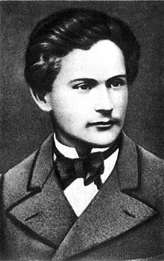
«У Куліша друга половина думки б’є першій в пику», - зазначав Іван Франко.

Slide 50
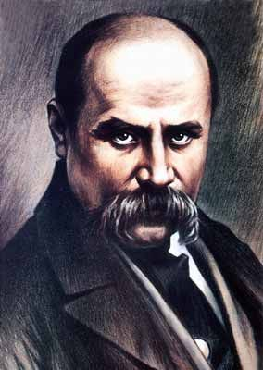
Суперечності в поглядах на минуле дали поштовх до прикрих непорозумінь міх Кулішем та його оточенням. Чи не найяскравіше виявилися вони в стосунках з Тарасом Шевченком. Тарас Григорович не сприйняв товаришевого аристократизму. Вони дружили, обидва натхненно черпали з народнопісенного джерела, Куліш називав побратима «мучеником людинолюбства».

Slide 51
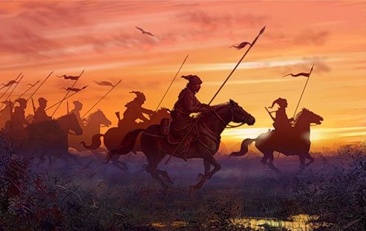
Непослідовність Куліша надто виявила себе в трактуванні козацтва, ставленні до нього як до рушійної сили в формуванні української державності. Гаданий співець запорозької вольниці то підносить її, то проклинає усім могуттям свого обдарування. Історія козаччини-за Кулішем - історія розбоїв, дикого хлопства й насильства.

Slide 52
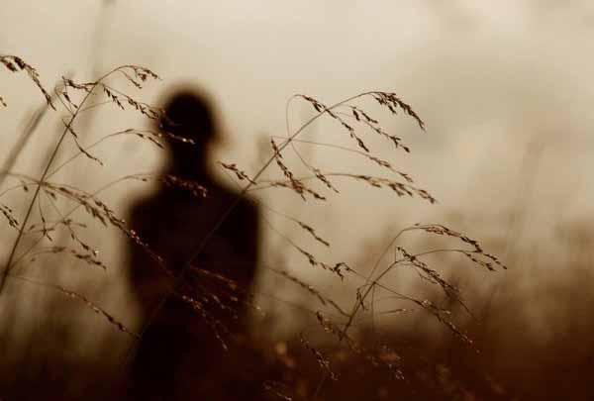
В українській культурі він визнавав лише двох апостолів -Тараса Шевченка й себе. Свою особу Пантелеймон Куліш іноді ставив вище. Титанічна праця і трагічна самотність. А помочі ждати нізвідки, бо його вдача спільної праці не терпіла.

Slide 53

Ставлення до Куліша ніколи не було однозначним. Тим паче прихильним. Ні в далекому минулому, ні в близькому. «Гарячий Куліш», як його прозвали сучасники, обпікав і цим викликав протидію.

Slide 54
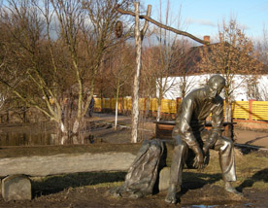
Вшанування пам'яті
Саме на хуторі Мотронівка, закарбований у бронзі, сидить Панько Куліш на великому жолобі поряд з колодязем. Ніби напившись прохолодної води, присів перепочити на хвилинку, повернувшись з далеких мандрів.

Slide 55

Використана література
http://uk.wikipedia.org/wiki/Пантелеймон_Куліш
http://ru.osvita.ua/vnz/reports/ukr_lit/14444
http://www.ukrlib.com.ua/bio/printout.php?id=184
http://tumarkin.livejournal.com/35052.html
http://www.gorod.cn.ua/news_10915.html
http://rusk.ru/svod.php?date=2011-11-01
http://histpol.pl.ua/pages/content.php?page=679
http://gazeta.ua/post/302934
Пантелеймон Куліш “Чорна рада” - передмова

